Slide 1

Propuesta de Mejora de Postura en Ciberseguridad
Análisis de Incidente Ransomware – Septiembre 2021
Cliente: LexCorp
Preparado por: Nicolas Vergara Herlitz
Fecha: Febrero 2026
Notes:
Diseño: Fondo limpio, logo de LexCorp ficticio si tienes, o solo texto centrado.

Slide 2
Contexto del Incidente
Hechos Relevantes:
Fecha de infección: 23 de septiembre de 2021.
Activos afectados: Servidores (Windows Server 2003/2012) y Estaciones de trabajo (Windows 7 y Windows 10).
Tipo de Incidente: Ataque de Ransomware con propagación masiva (Gusano).
Impacto: Cifrado de información crítica y afectación de la disponibilidad operativa.
Estado Previo: Infraestructura sin segmentación adecuada y con políticas de actualización deficientes.
Notes:
Diseño: Texto a la izquierda, imagen representativa a la derecha.

Slide 3
Evaluación de Acciones (Soporte Técnico)
Acción Realizada | Evaluación | Justificación
Guardado de muestra del malware | ✅ Correcto | Permitió el análisis dinámico (Sandbox) para identificar la familia del malware y obtener Indicadores de Compromiso (IOCs).
Apagado masivo de equipos (23/06) | ❌ Incorrecto | Se perdió evidencia volátil en la memoria RAM (procesos, claves de cifrado). La acción correcta era aislar la red, no apagar.
Restauración de Backups (19/06) | ❌ Insuficiente | Acción necesaria para recuperar la continuidad. Nota: La cobertura fue insuficiente (solo 10% de los equipos).
Notes:
Diseño: Una tabla clara. Usa colores verde para correcto y rojo para incorrecto.

Slide 4

Análisis de Malware (Resumen)
Identificación de la Muestra:
Nombre: Ransomware.wannacry.exe
Familia: WannaCry / WanaCrypt0r
Entorno de Análisis: Windows 10 Professional (Build 19044)
Comportamiento Detectado (Sandbox):
Persistencia: El malware se replica y crea servicios para ejecutarse al inicio.
Evasión: Inyección de código en procesos legítimos (svchost.exe, slui.exe) para ocultarse.
Red: Conexión a dominios 'Killswitch' y escaneo agresivo del puerto 445 (SMB) en la red interna.
Notes:
Diseño: Pega aquí una captura del PDF de ANY.RUN donde se vea el veredicto 'Malicious' o el nombre del archivo.

Slide 5

Técnicas MITRE ATT&CK identificadas en el análisis
Masquerading: Suplantación de identidad
Query Registry: Consulta de registro para recolectar información
System Information Discovery: Descubrimiento de información del sistema
Exploitation of Remote Services: uso de EternalBlue para propagación

Slide 6
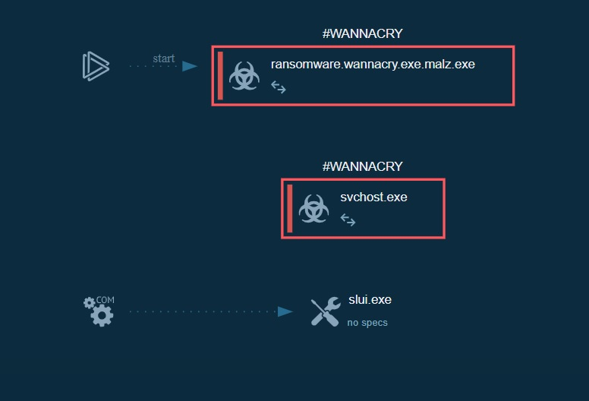
Captura análisis Any.run

Slide 7
Hipótesis del Ataque
1. Vector de Acceso: Explotación de vulnerabilidad EternalBlue (MS17-010) en el protocolo SMBv1.
2. Ejecución: El malware se camufla como procesos del sistema (ej. svchost.exe y slui.exe) tras la infección inicial.
3. Propagación (Worm): Movimiento lateral automático buscando equipos no parcheados (Windows 7 y Windows 10 desactualizados).
4. Impacto Final: Cifrado de archivos de usuario y solicitud de rescate en criptomonedas.
Notes:
Diseño: Lista numerada o diagrama de flujo.

Slide 8

¿Cómo entró el malware?
Correo electrónico con archivo adjunto malicioso
Descarga involuntaria desde internet
USB infectado conectado a un equipo
¿Cómo se propago en la empresa?
Vulnerabilidad Explotada: El ataque aprovechó la vulnerabilidad EternalBlue (MS17-010) en el protocolo SMBv1.
El Factor Windows 10: Aunque Windows 10 es más robusto, la infección confirma la ausencia de parches de seguridad críticos y actualizaciones en el parque informático.
Movimiento Lateral: Una vez infectado el primer equipo ("Paciente Cero"), el gusano se propagó automáticamente a servidores y estaciones vecinas no parcheadas.
¿Qué hizo en cada equipo?
Cifrado: Secuestro de archivos de usuario con extensiones .WNCRY exigiendo pago en Bitcoin.
Fallido: Intento desactivar copias de seguridad

Slide 9
Propuesta de Mejora (1/4)
1. Implementación de Solución Tecnológica
Solución: Despliegue de EDR (Endpoint Detection and Response).
Justificación: A diferencia del antivirus tradicional, el EDR detecta comportamientos anómalos y responde automáticamente aislando el equipo infectado.
Ejemplos: CrowdStrike, SentinelOne, Microsoft Defender for Endpoint.
Notes:
Diseño: Icono de tecnología o escudo.

Slide 10

Propuesta de Mejora (2/4)
2. Revisión del Perímetro (Buenas Prácticas)
Se aplicarán 3 medidas clave para reducir la superficie de ataque:
1. Gestión de Parches: Política estricta de actualizaciones para cerrar brechas conocidas (como MS17-010) en SO y aplicaciones.
2. Segmentación de Red: Implementación de VLANs para separar servidores críticos de las estaciones de usuario, frenando la propagación lateral.
3. Política de Respaldo: Asegurar que el 100% de los datos críticos tengan copia, incluyendo una offline (fuera de línea) para protegerla del ransomware.
Notes:
Diseño: Tres columnas o viñetas destacadas.

Slide 11
Propuestas de Mejora (3/4 y 4/4)
3. Implementación de Programa
Programa de Awareness (Concientización):
• Capacitación continua a usuarios sobre Phishing y navegación segura.
• Objetivo: Convertir al usuario en la primera línea de defensa ("Human Firewall").
4. Ejecución de Programa
Programa de Pentesting Semestral:
• Ejecución de pruebas de intrusión controladas (Ethical Hacking).
• Objetivo: Identificar vulnerabilidades explotables (como puertos SMB abiertos) antes que los atacantes.
Notes:
Diseño: Dividida en dos bloques.

Slide 12

Conclusión
"La seguridad efectiva en LexCorp requiere una estrategia en capas: Tecnología avanzada (EDR), Procesos robustos (Parches/Segmentación) y Personas capacitadas. Esta propuesta mitiga el riesgo de reincidencia y asegura la continuidad del negocio."
Notes:
Diseño: Frase final centrada.

